Slide 1
Cube-It 4. Výstup
Belei Christian

Slide 2
Story mise
Návrh jak budou fungovat mise
Koncept 1. mise
Představa toho jak budou vypadat mise
Jak s nimi hráč bude moct interaktovat
Grafické rozhraní misí

Slide 3
Postavy a schopnosti
Návrhy schopností na všechny postavy
Práce na příběhu každé postavy
Ještě se vylepšuje
Atributy schopnosti
Vlastnosti postav
Každá postava jiné
Např. Kolik má postava životů

Slide 4
Nadzemko
Jak bude +- fungovat
Jaké z něho budou odměny
Obtížnost

Slide 5
Story
Lehké úpravy

Slide 6
Market
Jak bude vypadat Grafické rozhraní
Jak bude fungovat
Rozdělení na Market a Aukci
Návrh Banky
Možnost si půjčit peníze z banky
Není 100%

Slide 7
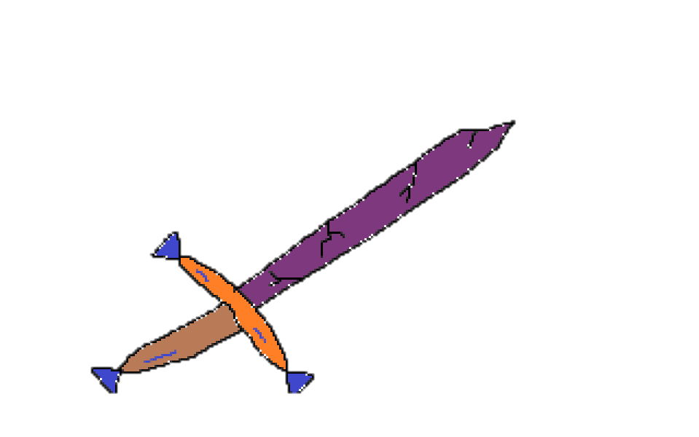
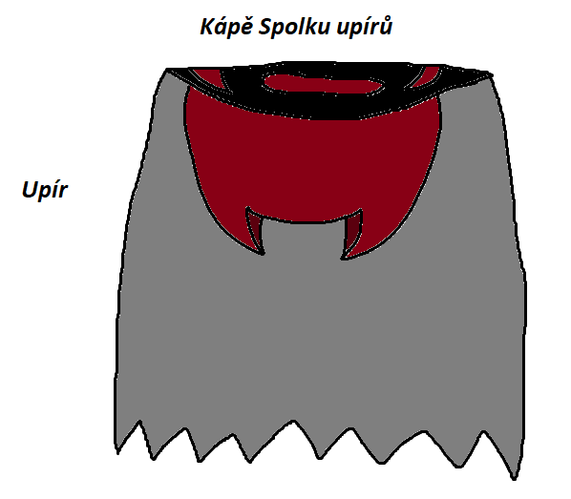
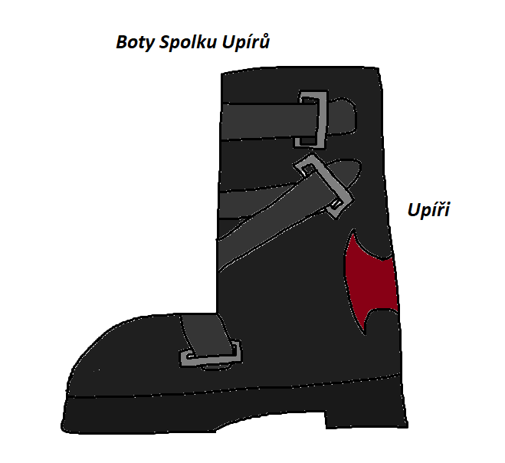
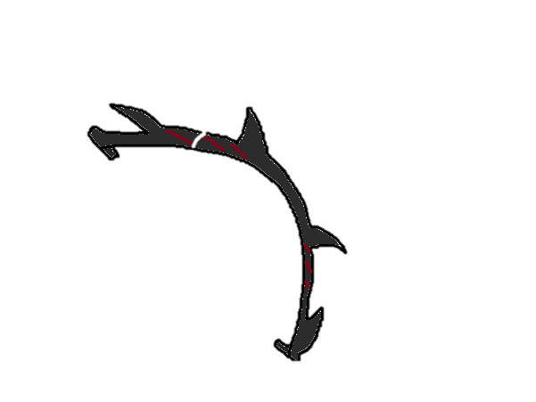
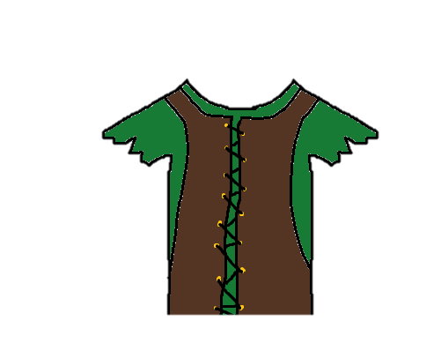
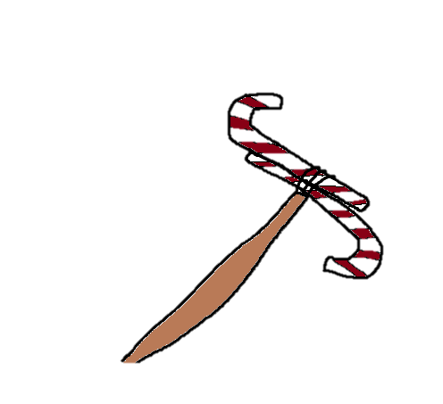
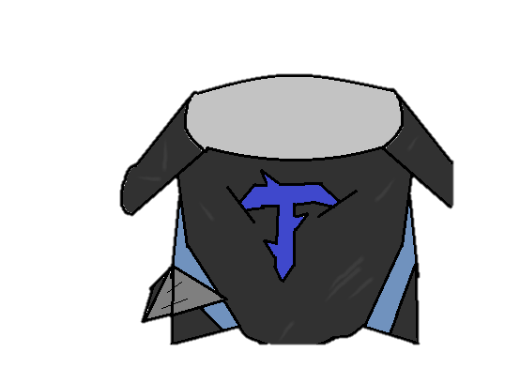
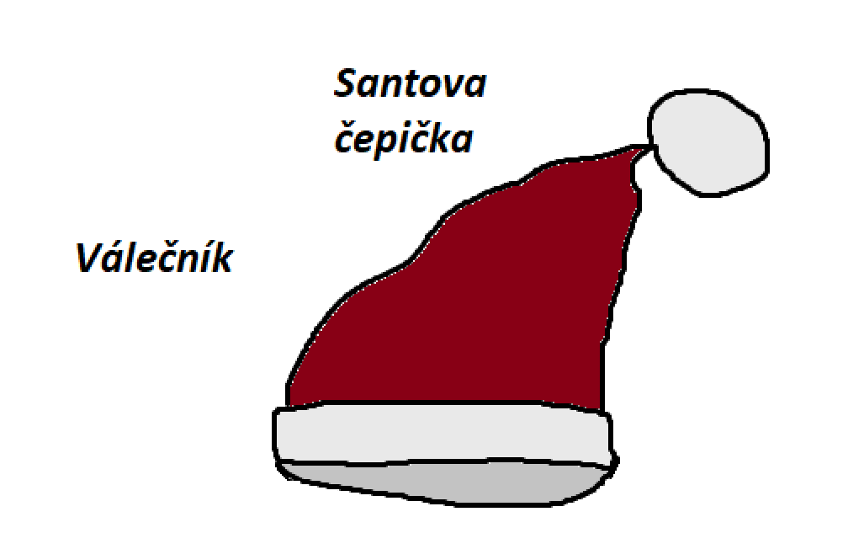
Itemy
Item na každou postavu do každého „slotu“ pro vybavení
Atributy itemů
Plány na další itemy
Ukázka itemů:
A další…

